Slide 1
UNIVERSIDAD VERACRUZANA
FACULTAD DE CIENCIAS QUIMICAS
CINETICA QUIMICA Y CATALISIS
SELECCIÓN DE LOS SISTEMAS DE REACCION
INTEGRANTES:
CARRASCO PACHECO ROSA MARIA
GUTIERREZ VAZQUEZ KRYSTAL
MARCOS RAMIREZ TONANTZIN

Slide 2
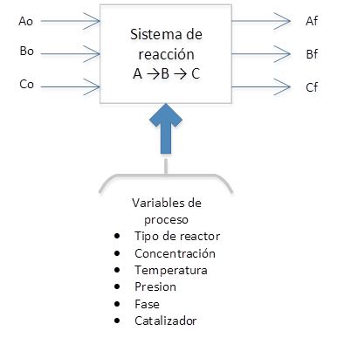
Sistema de reacción
El sistema de reacción está conformado por un reactor en el que se modifican las concentraciones de los compuestos mediante reacciones químicas que ocurren dentro del mismo.
Las variables del sistema determinan los valores de concentración de reactantes y productos, la definición de ellas, determina la sección del sistema de reacción. Por ello en necesario identificar los efectos de cada una de modo que se obtengan criterios que permitan definir un diseño integrado.

Slide 3
Una reacción procederá hasta un punto en que se maximice su entropía o minimice su energía libre, lo cual sucede cuando el sistema llega a una concentración dada de sus componentes. La constante de equilibrio químico determina cuantitativamente las concentraciones que satisfacen esas condiciones.
Fronteras naturales de una reacción química
Si una reacción ocurre espontáneamente en la naturaleza, esta va acompañada de una disminución en su energía libre hasta un punto óptimo, al punto en que logra un valor máximo de entropía del sistema, a esto se le conoce como punto de equilibrio de la reacción.
Para toda reacción a ciertas condiciones de proceso fijas existe un punto de equilibrio químico que no puede rebasarse, ya que es la frontera que le impone la naturaleza.

Slide 4
El efecto de las variables de proceso en el equilibrio químico
Se logra aplicando el principio de Le Chatelier para modificar el estado de equilibrio de un sistema.
Un sistema que efectúa una reacción química simple, se podrá presidir cuantitativamente el efecto de las variables de proceso en la reacción.
Variables de proceso
Tipo de reactor
El equilibrio se desplazará en la dirección que permite la absorción de calor, y viceversa
Concentración
Al introducir un gas inerte en una mezcla reaccionante se tiene siempre un efecto de dilución de todos los componentes que intervienen en la reacción, por lo disminuye su concentración.
La presencia de una sustancia en la mezcla inicial inhibe o disminuye su formación en la reacción.
Temperatura
Tiene efecto solo para reacciones con cambios en el volumen final, si el número de moles totales de productos en fase gas es mayor al número total de moles de reactantes, también en fase gas.
Presión
Fase
Catalizador

Slide 5
Se miden en función del material convirtiendo a los diversos productos posibles, para ello empleamos:
Criterios para determinar el comportamiento de reactores
Conversión: $\frac{Cantidad de reactante que se transforma }{Cantidad de reactante alimentado}$
Selectividad: $\frac{Cantidad de producto obtenido realmente}{\begin{aligned}Cantidad de producto obtenido si todo el reactante \\ se transforma en este\end{aligned}}$
Rendimiento: $\frac{Cantidad de producto obtenido realmente}{\begin{aligned}Cantidad de producto si se transforma todo \\ el reactante solo a este producto\end{aligned}}$

Slide 6
Tipos de reactores
Reacciones simples
La mayoría de las reacciones químicas producen subproductos, en algunos casos su concentración puede despreciarse, por lo que se tendrá un sistema simpe con los siguientes casos posibles.
Reacciones múltiples en paralelo con subproductos
Reacciones múltiples en serie con subproductos
Reacciones de polimerización Un componente se “aglutina” químicamente dando lugar a otro mayor peso molecular

Slide 7
Tipos de reactores
Reactores simples
En reacciones simples, en las que no hay formación de subproductos el objetivo es lograr un mínimo costo de inversión del reactor. Aunque una alta conversión incrementa el tamaño del reactor (situación adversa), otros equipos corriente abajo disminuyen su tamaño (efecto favorable) por lo que la conversión generalmente se fija en un 95% para reacciones controladas por el equilibrio químico.
Reacciones múltiples en paralelo con subproducto
En un sistema reaccionante, por lo general el costo mayor lo representan las materias primas (reactantes), siendo su objetivo minimizar la formación de subproductos. La selección de las condiciones debe impactar tanto en la cinética como en el equilibrio de las reacciones.
Reacciones múltiples en serie con subproductos Un componente se “aglutina” químicamente dando lugar a otro mayor peso molecular

Slide 8
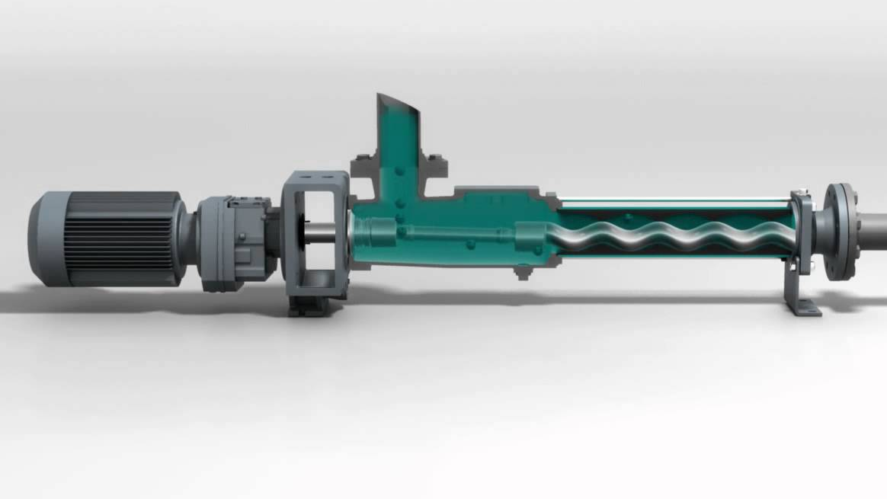
Bomba de tornillo
Es considerada de desplazamiento positivo utiliza un tornillo helicoidal excéntrico que se mueve dentro de una camisa y hace fluir el líquido entre el tornillo y la camisa.

Slide 9
GENERALIDADES
La línea de suministro está conectada en el centro de la cubierta de la bomba en algunas bombas
Cuando los tornillos giran, el líquido fluye entre los filetes de la rosca en cada extremo del conjunto.
Están disponibles en variados diseños; sin embargo, todas funcionan de una manera similar
El rotor motriz es el único elemento impulsor, que se extiende fuera de la cubierta de la bomba para las conexiones de potencia a un motor eléctrico.

Slide 10
Actividad que realiza
Está específicamente indicada para bombear fluidos viscosos, con altos contenidos de sólidos, que no necesiten removerse o que formen espumas si se agitan. Como desplaza el líquido, este no sufre movimientos bruscos.
El líquido es transportado por medio de un tornillo helicoidal excéntrico que se mueve dentro de una camisa (estator). El núcleo inserto de la bomba es de fácil recambio. El accionamiento de los tornillos conducidos se realiza hidráulicamente.

Slide 11
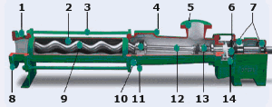
Bombas de tornillo con
capacidad de volumen fijo
1. Conexión para accesorios. 2. Estator. 3. Pernos de construcción sólida. 4. Dos puertos de limpieza. 5. Brida de la carcaza de succión. 6. Eje sólido del impulsor. 7. Rodamientos de bolas. | 8. Brida de descarga. 9. Rotor. 10. Carcaza de succión. 11. Tapones de desagüe. 12. Barra de conexión. 13. Eje impulsor. 14. Sello del eje.

Slide 12
Bombas de tornillo con capacidad variable
Un pistón regulador de la capacidad (1) con movimiento horizontal acciona a la válvula deslizante (2). Esta modifica el tamaño del orificio de escape (3), regulando así la capacidad de volumen de transporte.
1. Pistón regulador de la capacidad. 2. Válvula deslizante. 3. Orificio de escape. 4. Salida de la bomba de tornillo. 5. Tornillo. 6. Entrada a la bomba de tornillo.

Slide 13
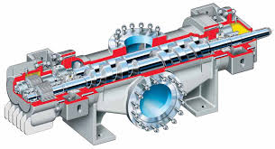
Bombas de doble tornillo
El perfil de los tornillos es tal que el conducido se descarga completamente, accionado por el conductor que es el que realiza el trabajo de desplazamiento, actuando éste, al mismo tiempo, como rotor y como desplazador.
El tornillo conducido desempeña la misión de separar las cavidades de admisión e impulsión, pero sin desalojar al líquido.

Slide 14
Bombas de triple tornillo
Estas bombas necesitan que los tornillos tengan un perfil cicloidal. En una bomba helicoidal de tres tornillos, el central es el conductor y los dos laterales los conducidos.
Las cámaras de trabajo vienen limitadas entre los filetes de los tres tornillos y las superficies internas del estator.

Slide 15
PRINCIPIO DE OPERACIÓN
El líquido bombeado entre los filetes de rosca helicoidales del rotor motriz y los rotores locos proporciona una película protectora para prevenir el contacto metal con metal. Mientras que los rotores dan vuelta, estos espacios se mueven axialmente, proporcionando un flujo continuo. El funcionamiento eficaz se basa en los factores siguientes:
La acción de giro obtenida con el diseño de filetes de rosca de los rotores es responsable de la estabilidad misma de operación de la bomba.
La carga simétrica de presión alrededor del rotor motriz elimina la necesidad de cojinetes radiales porque no hay cargas radiales.
El cojinete de bolas tipo cartucho en la bomba posiciona al rotor motriz para la operación apropiada de sellado.
Las cargas axiales en los rotores creados por la presión de descarga son hidráulicamente equilibradas.

Slide 16
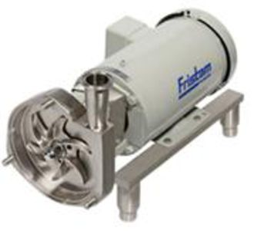
Bombas fristam
Esta versátil bomba de trabajo pesado es la piedra angular de la línea de productos Fristam. Para la extracción de vacío en evaporadores, productos viscosos, calientes o abrasivos, y muchas aplicaciones más, la serie FP de Fristam es la base de referencia para la industria de procesamiento sanitario.

Slide 17
Aplicaciones
Es una bomba altamente eficiente para el manejo de líneas de producto, recibo y carga, bombeo a llenadoras, separadores, homogeneizadores, intercambiadores de calor, evaporadores y una gran variedad de equipos. Maneja líquidos con viscosidades de hasta 1200cps, desde productos ligeros como agua purificada o jugos hasta líquidos un poco más pesados como pulpa de frutas o jarabes.

Slide 18
Ventajas
El sólido diseño, el maquinado de precisión y la robusta construcción de las bombas Fristam aseguran eficiencia y confiabilidad operativa
Alta eficiencia
Manejo delicado de los productos
Bajo requisitos de presión neta positiva de succión
Larga vida útil de los sellos
Bajo mantenimiento

Slide 19
Caracteristicas
Alta resistencia La estructura, la tapa y el impulsor de la bomba FPR están hechos con acero inoxidable 316L fundido y forjado, a fin de obtener mayor masa. Gracias a su sólida construcción, la bomba FPR es más resistente al impacto hidráulico y a la cavitación que pueden arruinar una bomba.
Sello interno El exclusivo sello interno, utiliza el enfriamiento y la lubricación del producto para brindar una mayor vida útil del sello.
Espacios internos cerrados Los espacio internos de la bomba son muy pequeños, de hasta tan sólo 0.5 mm, por lo cual las bombas tienen alta eficiencia y manejan el producto con delicadeza.
Impulsor optimizado El diseño de “ángulo de aspa optimizado” de los impulsores FPR logra la máxima eficiencia y permite bajos requisitos de presión neta positiva de succión.
La bomba FPR funciona de manera uniforme y silenciosa.

Slide 20
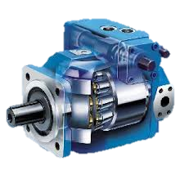
BOMBA DE PISTON
Las bombas de pistón son utilizadas generalmente en la industria por su alto rendimiento y por la facilidad de poder trabajar a presiones superiores 2000 lb/plg2 y tienen una eficiencia volumétrica aproximadamente de 95 a 98%.

Slide 21
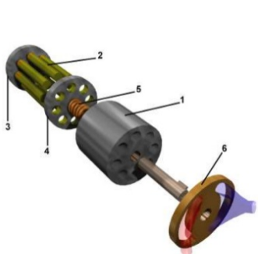
PARTES DE LA BOMBA
Cilindro o barril
Zapatas de piston y pistones
Plato de inclinación o basculante
Plato fijo
Cojinete de fuerza axial
Placa con puertos de trabajo succión y descarga

Slide 22
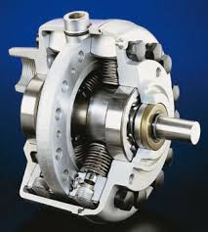
Clasificación
Bombas de pistón radial
Los pistones se deslizan radialmente dentro del cuerpo de la bomba que gira alrededor de una flecha

Slide 23
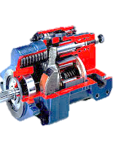
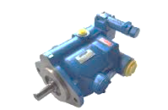
Clasificación
Bombas de pistón axial
Los pistones se mueven dentro y fuera sobre un plano paralelo al eje de la flecha impulsora.
Bombas de pistón de barril angular (Vickers) Las cargas para impulsión de la bomba y las cargas de empuje por la acción del bombeo van soportadas por tres cojinetes de bolas de hilera simple y un cojinete de bolas de hilera doble.

Slide 24
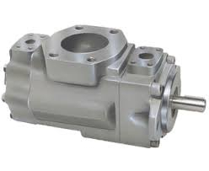
Bombas de pistón de placa de empuje angular (Denison): Este tipo de bombas incorpora zapatas de pistón que se deslizan sobre la placa de empuje angular o de leva. La falta de lubricación causará desgaste.

Slide 25
Principales características de las bombas de pistón
Bombeo de productos articulados y productos sensibles.
Diseño higiénico.
Temperatura de trabajo: 120º C o más según el diseño.
Trabajo en vacío.

Slide 26
Aplicaciones y uso de las bombas de pistón​
Industria de proteínas
Farmacia
Higiene personal
Medio ambiente

Slide 27
El equilibrio se desplazará en la dirección que permite la absorción de calor, y viceversa
Tipo de reactor
Concentración
Temperatura
Tiene efecto solo para reacciones con cambios en el volumen final, si el número de moles totales de productos en fase gas es mayor al número total de moles de reactantes, también en fase gas.
Presión
Fase
Catalizador

